Slide 2

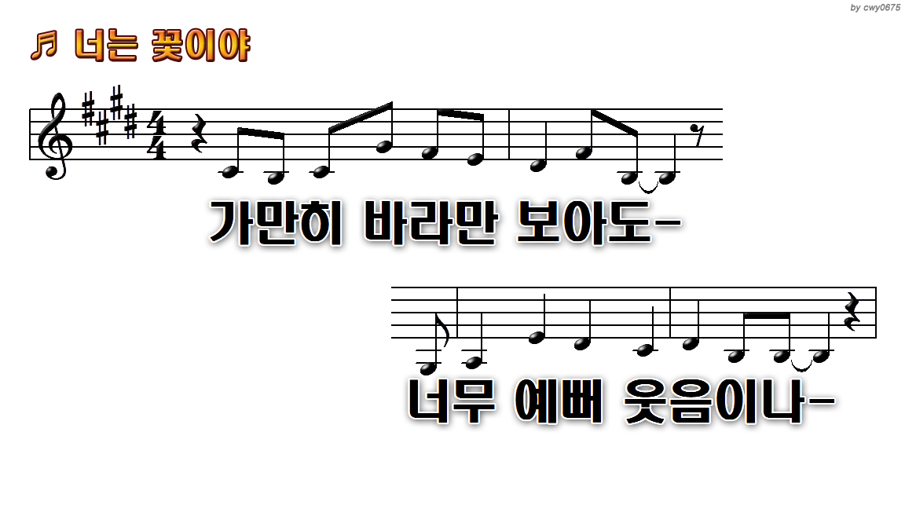
1.가만히 바라만 보아도 너무
5.너는 꽃이야 햇살이야
7.가만히 바라만 보아도 너무
11.너는 자유해 널 기대해

Slide 3
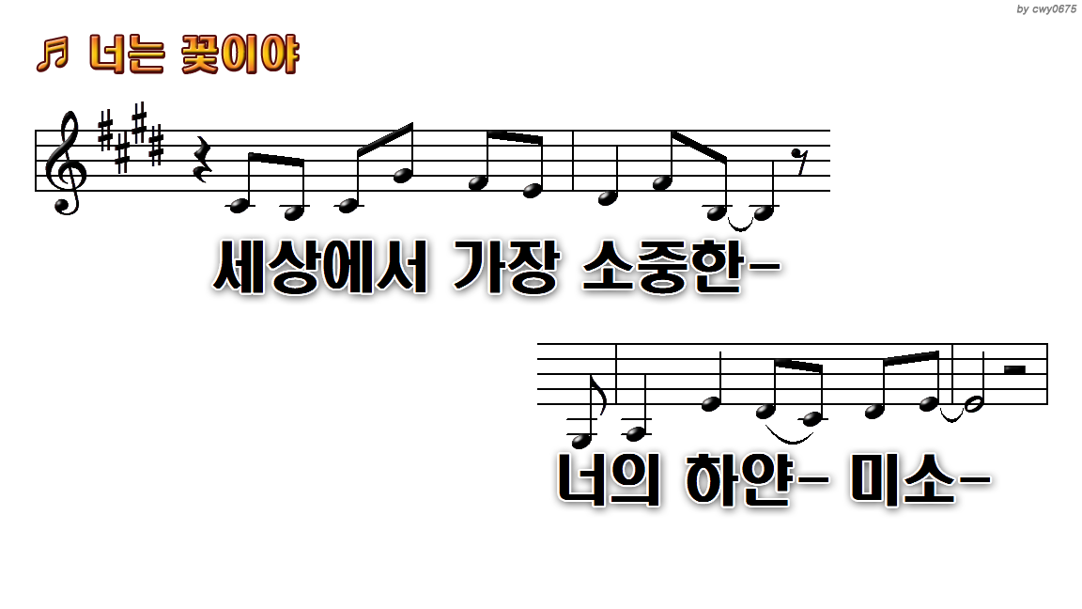
1.가만히 바라만 보아도 너무
5.너는 꽃이야 햇살이야
7.가만히 바라만 보아도 너무
11.너는 자유해 널 기대해

Slide 4
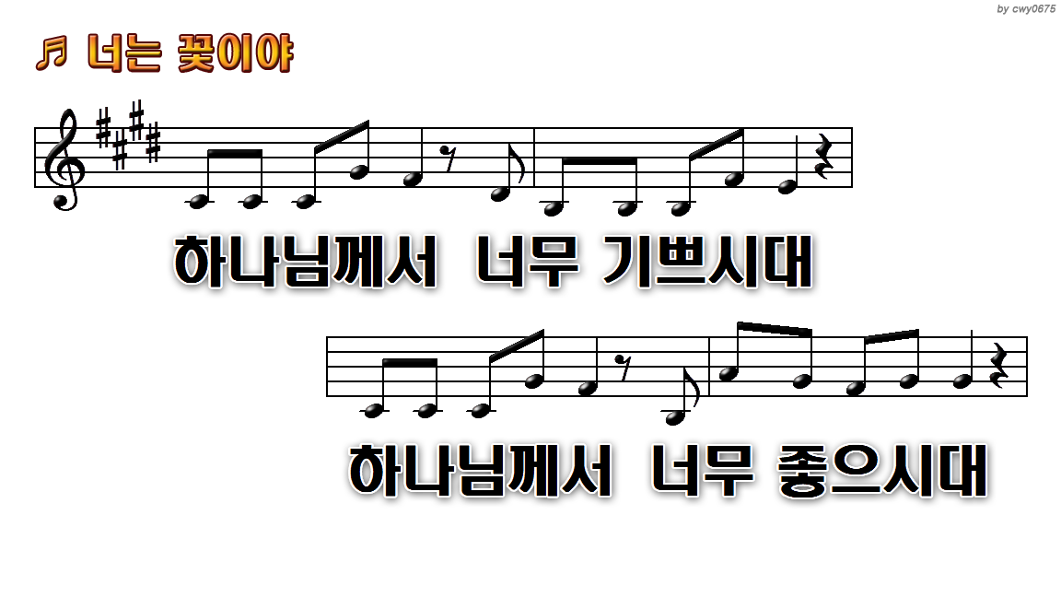
1.가만히 바라만 보아도 너무
5.너는 꽃이야 햇살이야
7.가만히 바라만 보아도 너무
11.너는 자유해 널 기대해

Slide 5
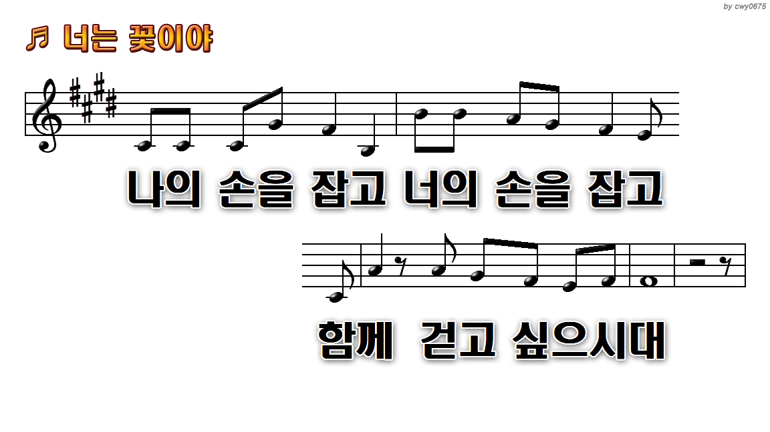
1.가만히 바라만 보아도 너무
5.너는 꽃이야 햇살이야
7.가만히 바라만 보아도 너무
11.너는 자유해 널 기대해

Slide 6
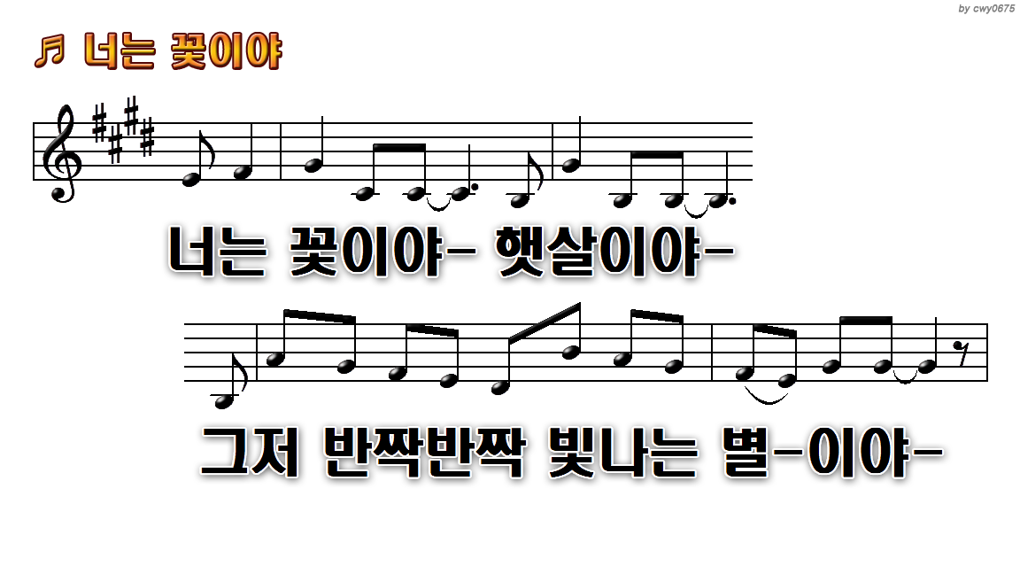
1.가만히 바라만 보아도 너무
5.너는 꽃이야 햇살이야
7.가만히 바라만 보아도 너무
11.너는 자유해 널 기대해

Slide 7
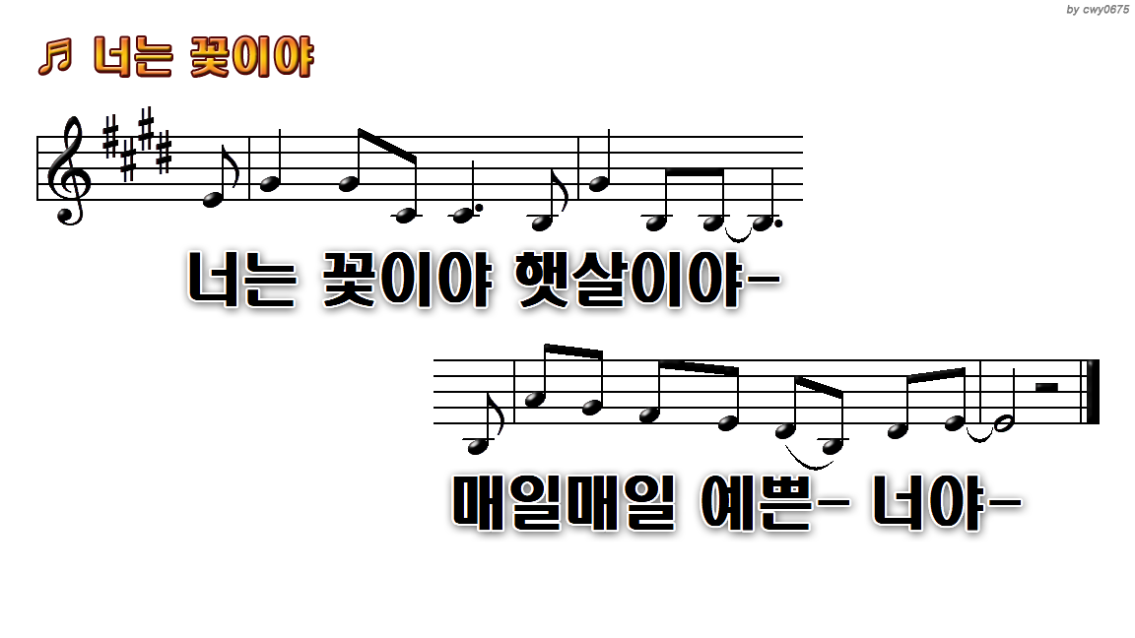
1.가만히 바라만 보아도 너무
5.너는 꽃이야 햇살이야
7.가만히 바라만 보아도 너무
11.너는 자유해 널 기대해

Slide 8

1.가만히 바라만 보아도 너무
5.너는 꽃이야 햇살이야
7.가만히 바라만 보아도 너무
11.너는 자유해 널 기대해

Slide 9
1.가만히 바라만 보아도 너무
5.너는 꽃이야 햇살이야
7.가만히 바라만 보아도 너무
11.너는 자유해 널 기대해

Slide 10
1.가만히 바라만 보아도 너무
5.너는 꽃이야 햇살이야
7.가만히 바라만 보아도 너무
11.너는 자유해 널 기대해

Slide 11
1.가만히 바라만 보아도 너무
5.너는 꽃이야 햇살이야
7.가만히 바라만 보아도 너무
11.너는 자유해 널 기대해

Slide 12
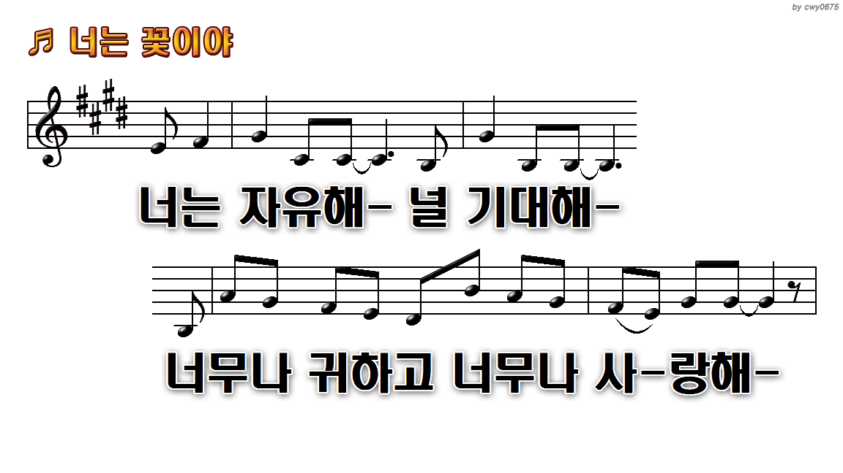
1.가만히 바라만 보아도 너무
5.너는 꽃이야 햇살이야
7.가만히 바라만 보아도 너무
11.너는 자유해 널 기대해

Slide 13
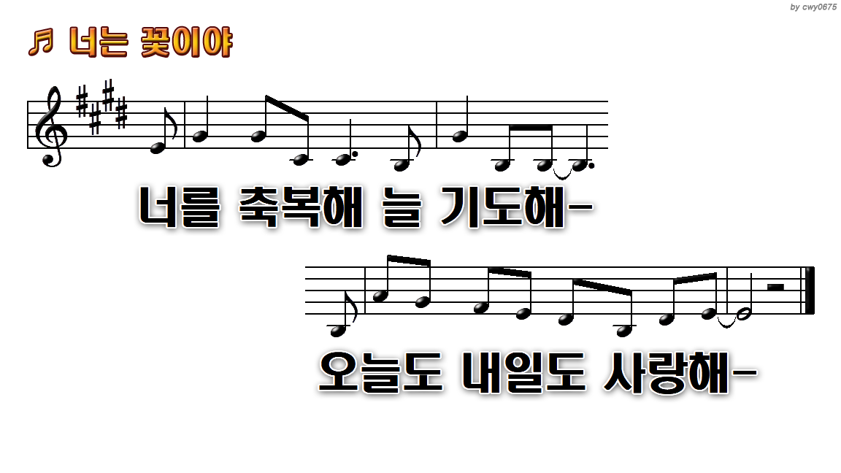
1.가만히 바라만 보아도 너무
5.너는 꽃이야 햇살이야
7.가만히 바라만 보아도 너무
11.너는 자유해 널 기대해

Slide 14
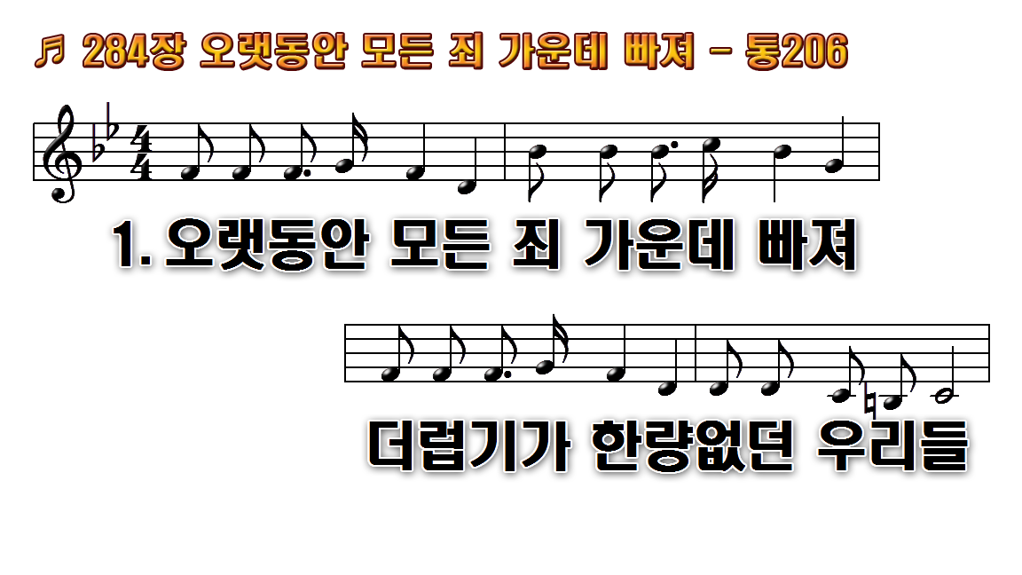
1.오랫동안 모든 죄 가운데 빠져
2.주의 보혈로써 정결하게 씻겨
3.죄의 깊은 잠과 뜬세상의 꿈을
후.주의 그 사랑 한량없도다

Slide 15
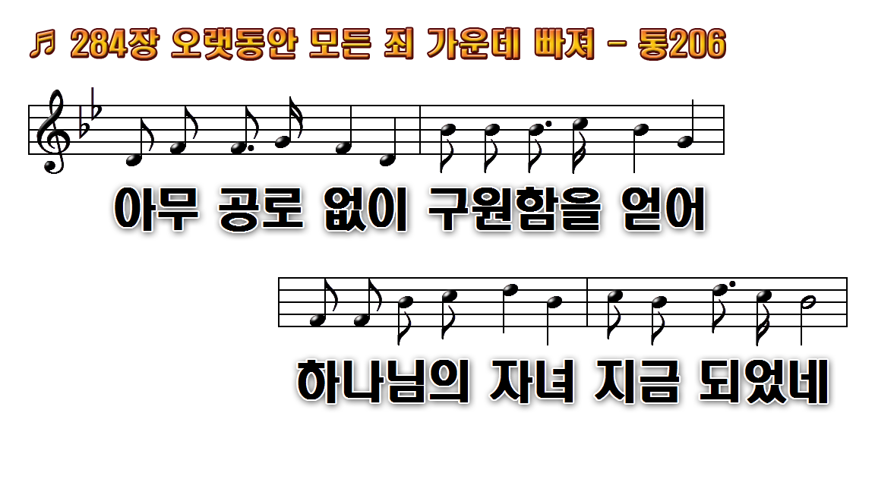
1.오랫동안 모든 죄 가운데 빠져
2.주의 보혈로써 정결하게 씻겨
3.죄의 깊은 잠과 뜬세상의 꿈을
후.주의 그 사랑 한량없도다

Slide 16
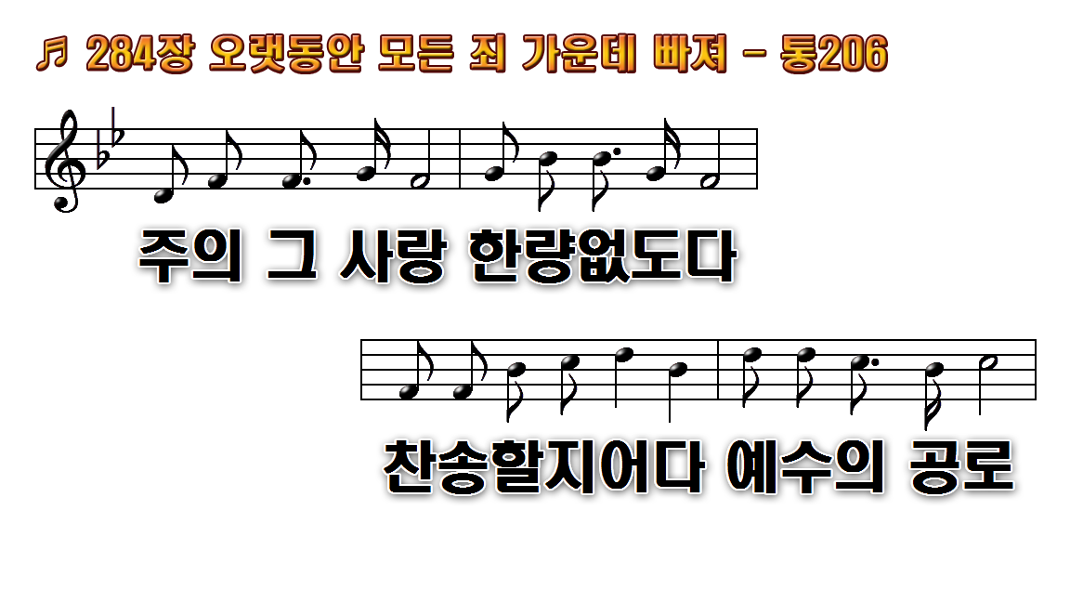
1.오랫동안 모든 죄 가운데 빠져
2.주의 보혈로써 정결하게 씻겨
3.죄의 깊은 잠과 뜬세상의 꿈을
후.주의 그 사랑 한량없도다

Slide 17
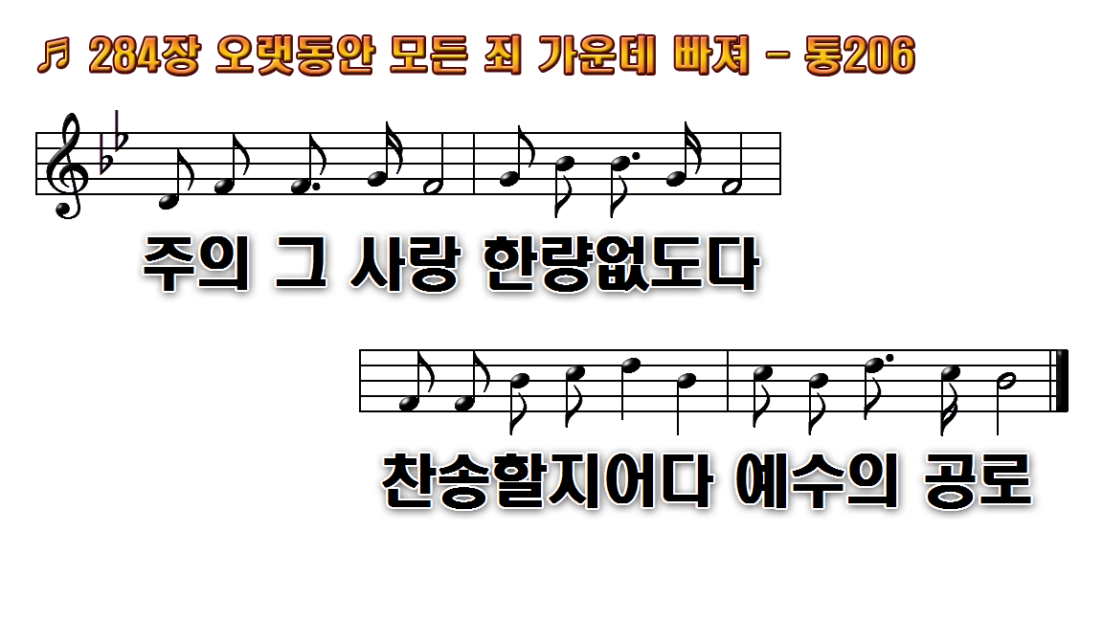
1.오랫동안 모든 죄 가운데 빠져
2.주의 보혈로써 정결하게 씻겨
3.죄의 깊은 잠과 뜬세상의 꿈을
후.주의 그 사랑 한량없도다

Slide 18
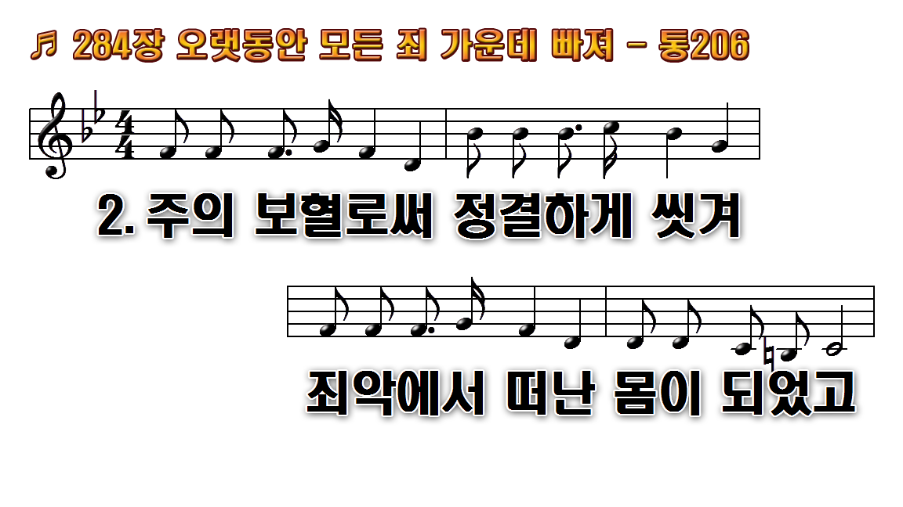
1.오랫동안 모든 죄 가운데 빠져
2.주의 보혈로써 정결하게 씻겨
3.죄의 깊은 잠과 뜬세상의 꿈을
후.주의 그 사랑 한량없도다

Slide 19
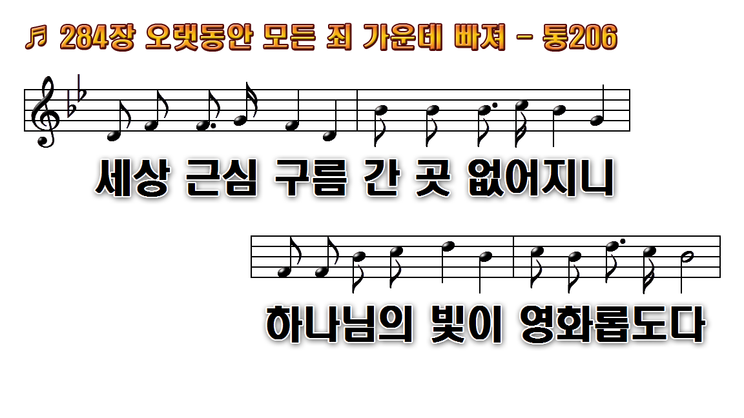
1.오랫동안 모든 죄 가운데 빠져
2.주의 보혈로써 정결하게 씻겨
3.죄의 깊은 잠과 뜬세상의 꿈을
후.주의 그 사랑 한량없도다

Slide 20
1.오랫동안 모든 죄 가운데 빠져
2.주의 보혈로써 정결하게 씻겨
3.죄의 깊은 잠과 뜬세상의 꿈을
후.주의 그 사랑 한량없도다

Slide 21
1.오랫동안 모든 죄 가운데 빠져
2.주의 보혈로써 정결하게 씻겨
3.죄의 깊은 잠과 뜬세상의 꿈을
후.주의 그 사랑 한량없도다

Slide 22
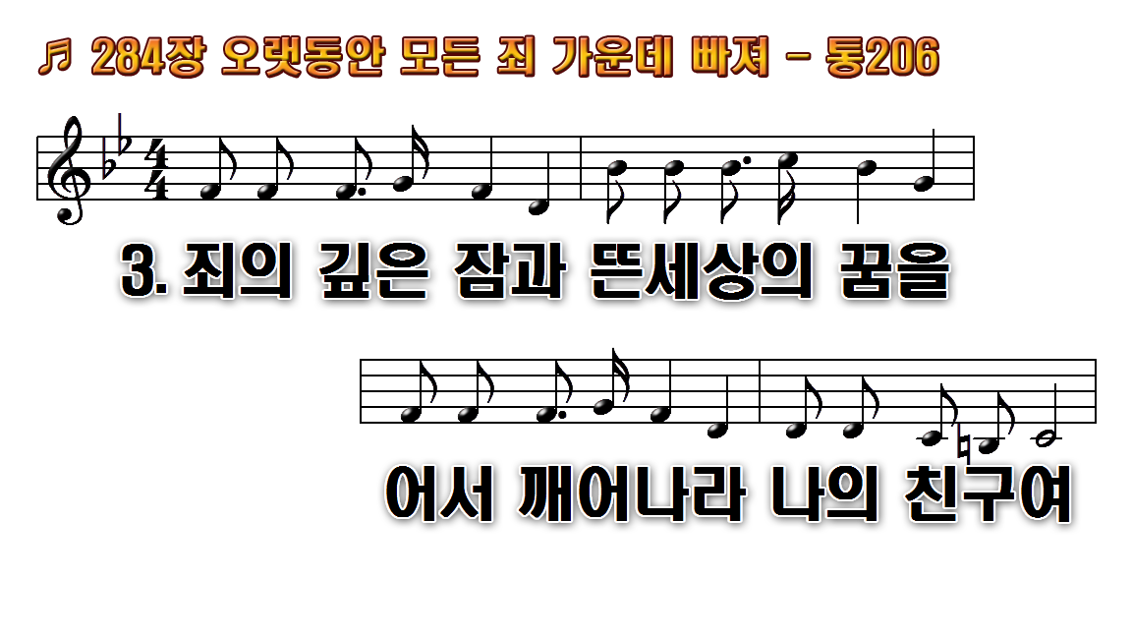
1.오랫동안 모든 죄 가운데 빠져
2.주의 보혈로써 정결하게 씻겨
3.죄의 깊은 잠과 뜬세상의 꿈을
후.주의 그 사랑 한량없도다

Slide 23
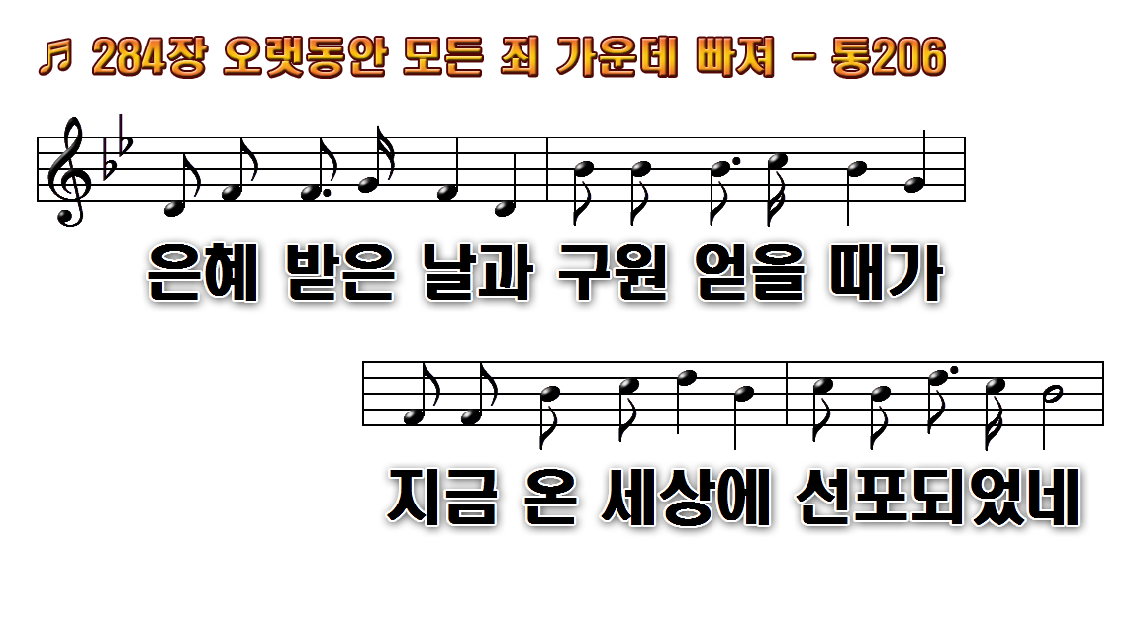
1.오랫동안 모든 죄 가운데 빠져
2.주의 보혈로써 정결하게 씻겨
3.죄의 깊은 잠과 뜬세상의 꿈을
후.주의 그 사랑 한량없도다

Slide 24
1.오랫동안 모든 죄 가운데 빠져
2.주의 보혈로써 정결하게 씻겨
3.죄의 깊은 잠과 뜬세상의 꿈을
후.주의 그 사랑 한량없도다

Slide 25
1.오랫동안 모든 죄 가운데 빠져
2.주의 보혈로써 정결하게 씻겨
3.죄의 깊은 잠과 뜬세상의 꿈을
후.주의 그 사랑 한량없도다

Slide 26
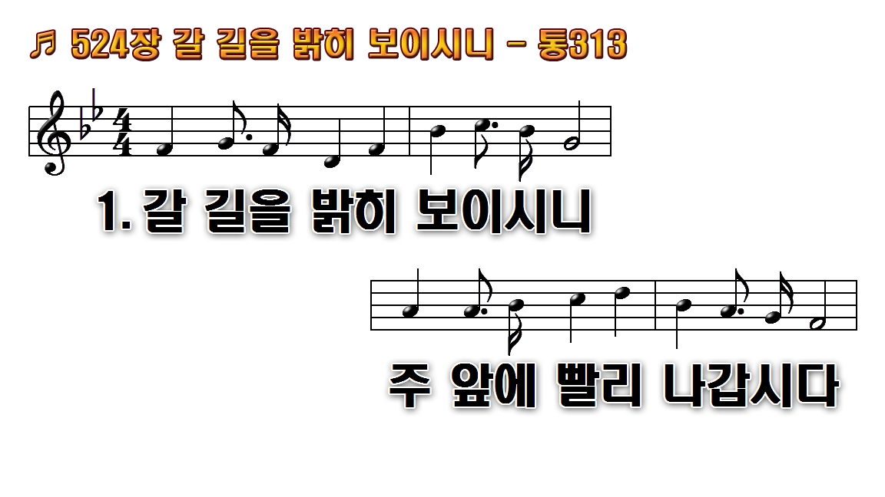
1.갈 길을 밝히 보이시니 주
2.우리를 오라 하시는 말 기쁘게
3.주 오늘 여기 계시오니 다
후.죄악 벗은 우리 영혼은

Slide 27
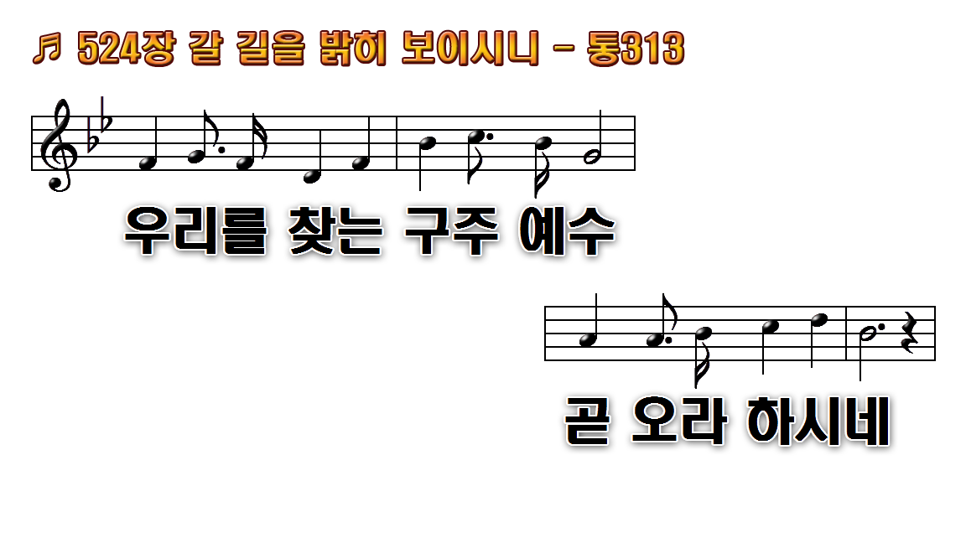
1.갈 길을 밝히 보이시니 주
2.우리를 오라 하시는 말 기쁘게
3.주 오늘 여기 계시오니 다
후.죄악 벗은 우리 영혼은

Slide 28
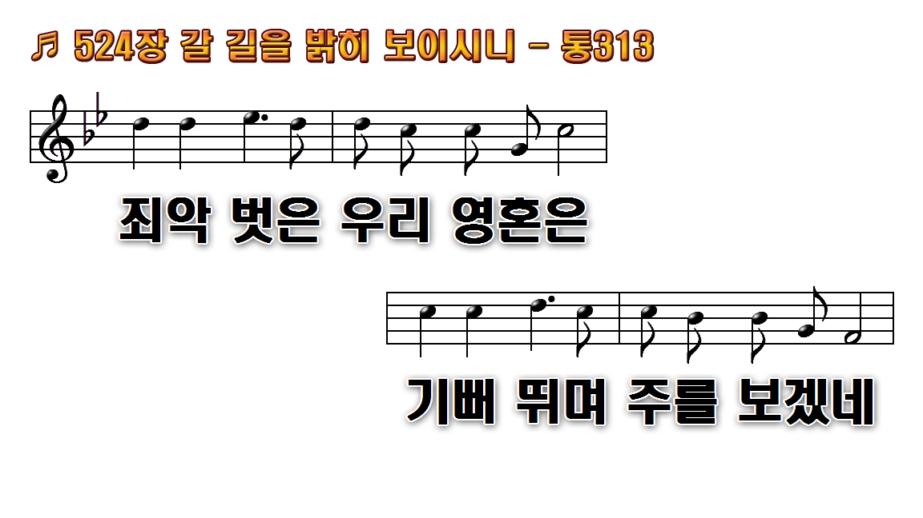
1.갈 길을 밝히 보이시니 주
2.우리를 오라 하시는 말 기쁘게
3.주 오늘 여기 계시오니 다
후.죄악 벗은 우리 영혼은

Slide 29
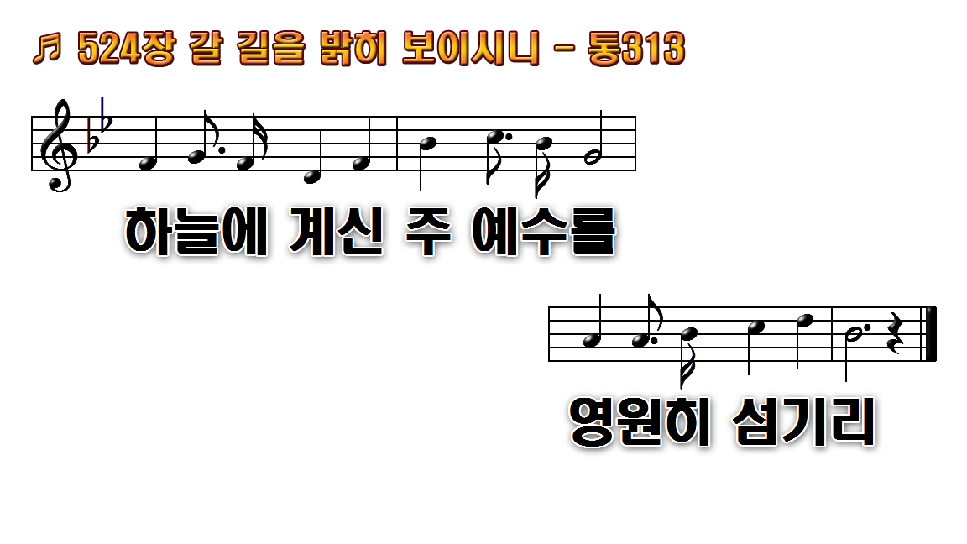
1.갈 길을 밝히 보이시니 주
2.우리를 오라 하시는 말 기쁘게
3.주 오늘 여기 계시오니 다
후.죄악 벗은 우리 영혼은

Slide 30
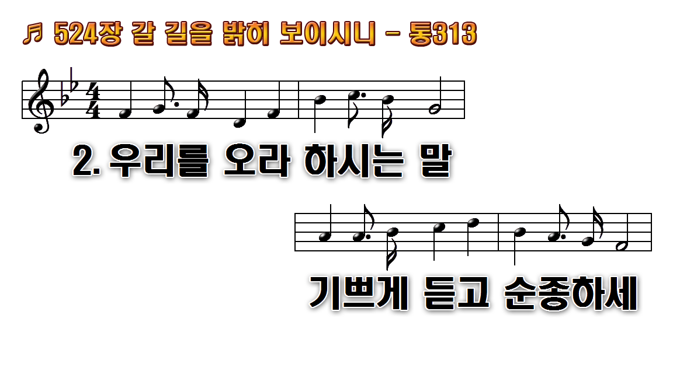
1.갈 길을 밝히 보이시니 주
2.우리를 오라 하시는 말 기쁘게
3.주 오늘 여기 계시오니 다
후.죄악 벗은 우리 영혼은

Slide 31
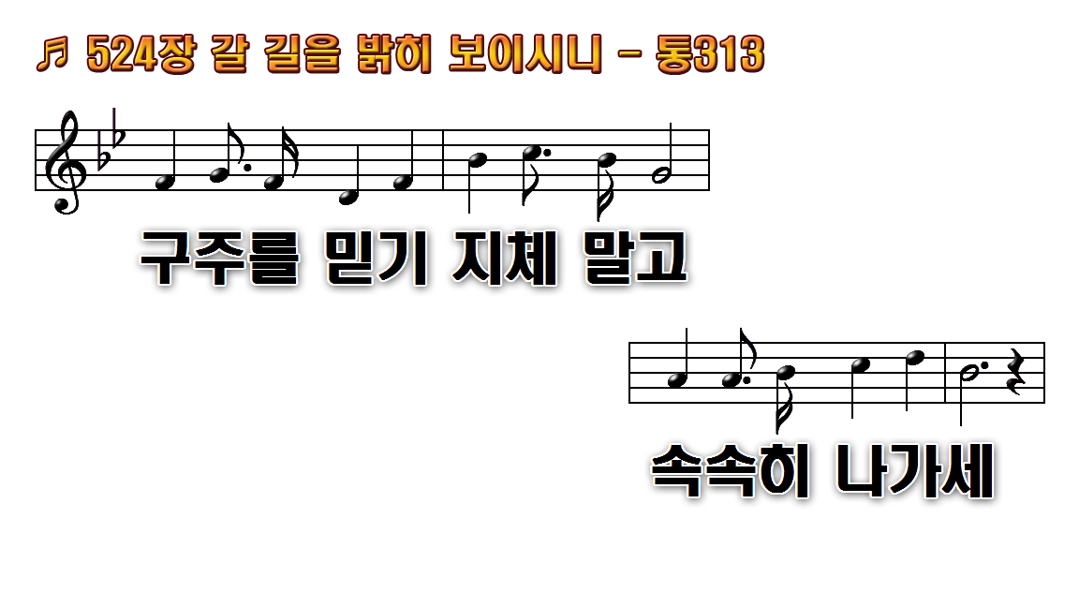
1.갈 길을 밝히 보이시니 주
2.우리를 오라 하시는 말 기쁘게
3.주 오늘 여기 계시오니 다
후.죄악 벗은 우리 영혼은

Slide 32
1.갈 길을 밝히 보이시니 주
2.우리를 오라 하시는 말 기쁘게
3.주 오늘 여기 계시오니 다
후.죄악 벗은 우리 영혼은

Slide 33
1.갈 길을 밝히 보이시니 주
2.우리를 오라 하시는 말 기쁘게
3.주 오늘 여기 계시오니 다
후.죄악 벗은 우리 영혼은

Slide 34
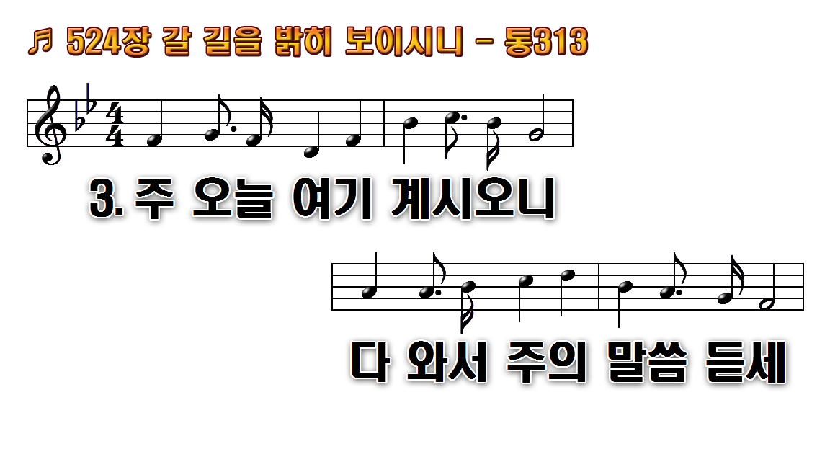
1.갈 길을 밝히 보이시니 주
2.우리를 오라 하시는 말 기쁘게
3.주 오늘 여기 계시오니 다
후.죄악 벗은 우리 영혼은

Slide 35
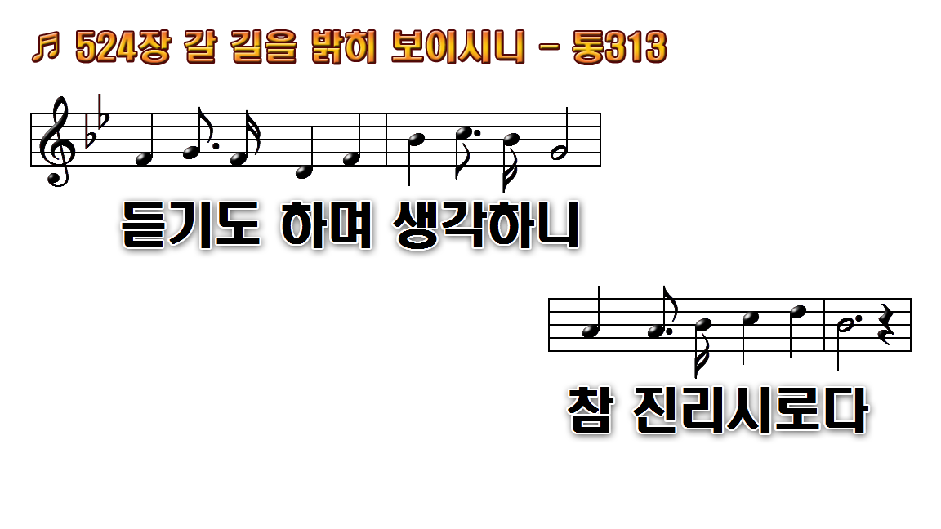
1.갈 길을 밝히 보이시니 주
2.우리를 오라 하시는 말 기쁘게
3.주 오늘 여기 계시오니 다
후.죄악 벗은 우리 영혼은

Slide 36
1.갈 길을 밝히 보이시니 주
2.우리를 오라 하시는 말 기쁘게
3.주 오늘 여기 계시오니 다
후.죄악 벗은 우리 영혼은

Slide 37
1.갈 길을 밝히 보이시니 주
2.우리를 오라 하시는 말 기쁘게
3.주 오늘 여기 계시오니 다
후.죄악 벗은 우리 영혼은

Slide 38

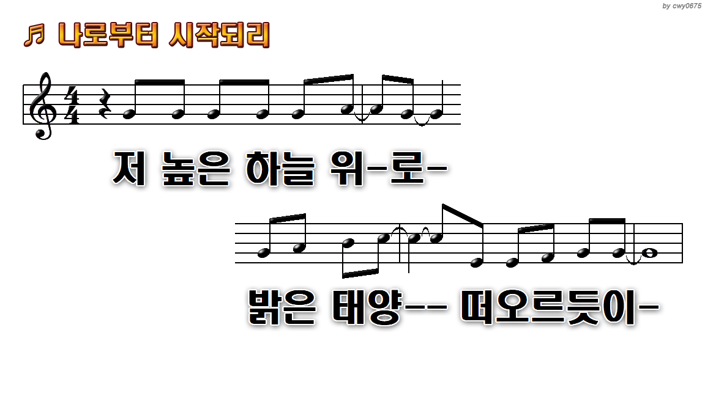
1.저 높은 하늘 위로 밝은 태양
6.주의 꿈을 안고 일어나리라

Slide 39
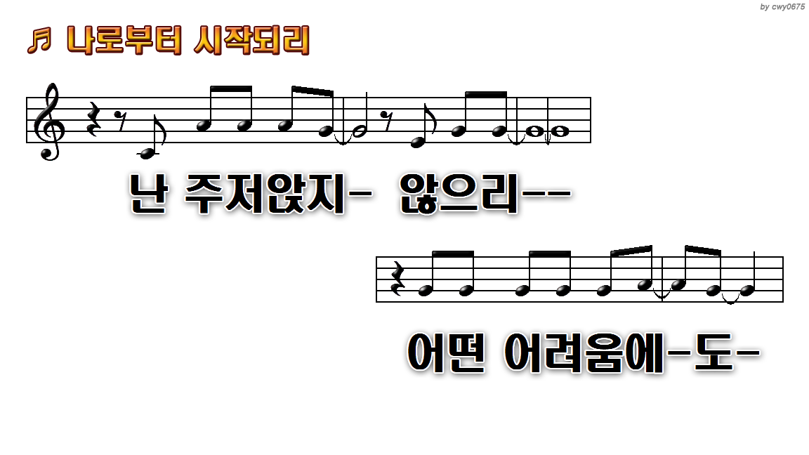
1.저 높은 하늘 위로 밝은 태양
6.주의 꿈을 안고 일어나리라

Slide 40
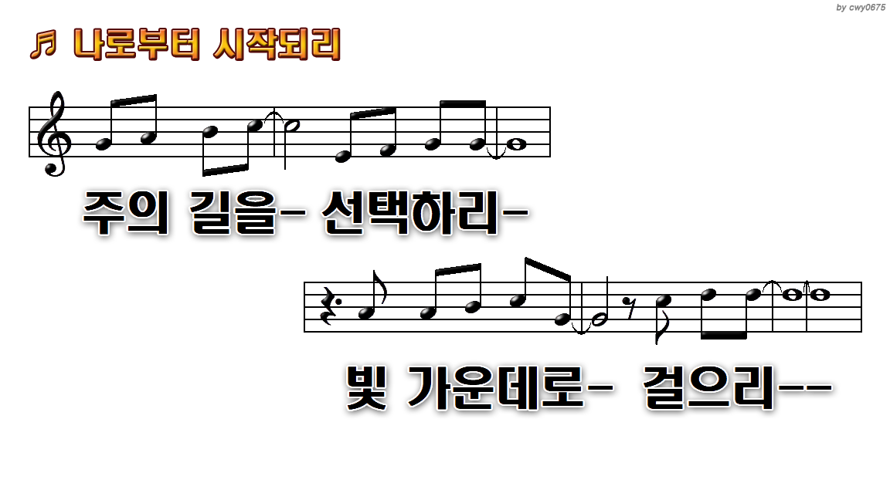
1.저 높은 하늘 위로 밝은 태양
6.주의 꿈을 안고 일어나리라

Slide 41
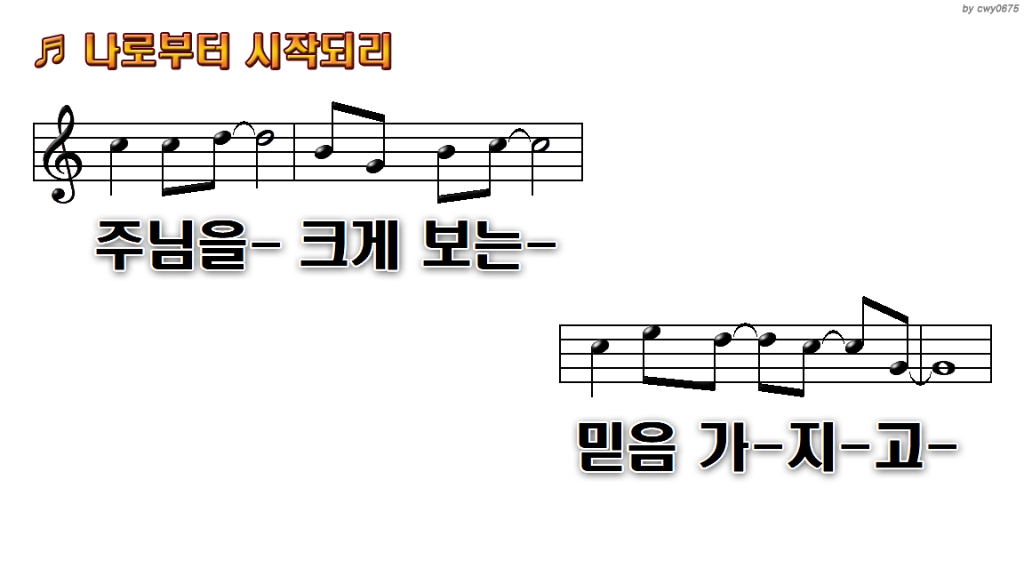
1.저 높은 하늘 위로 밝은 태양
6.주의 꿈을 안고 일어나리라

Slide 42
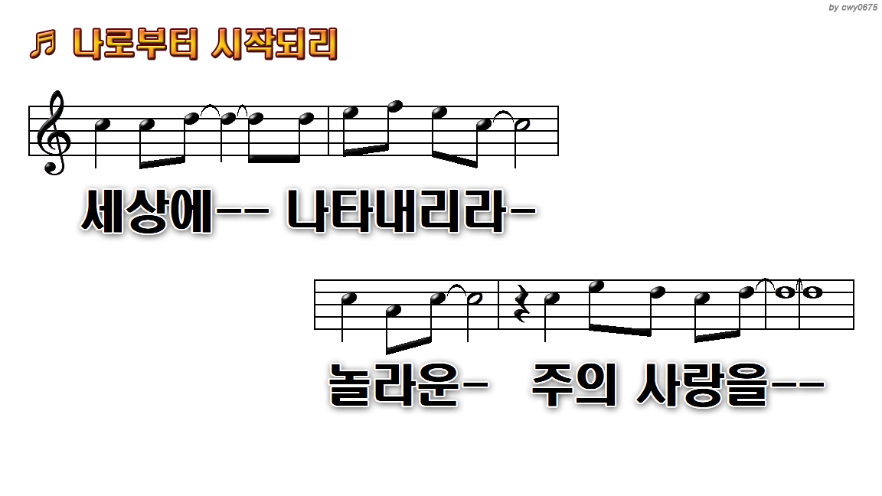
1.저 높은 하늘 위로 밝은 태양
6.주의 꿈을 안고 일어나리라

Slide 43
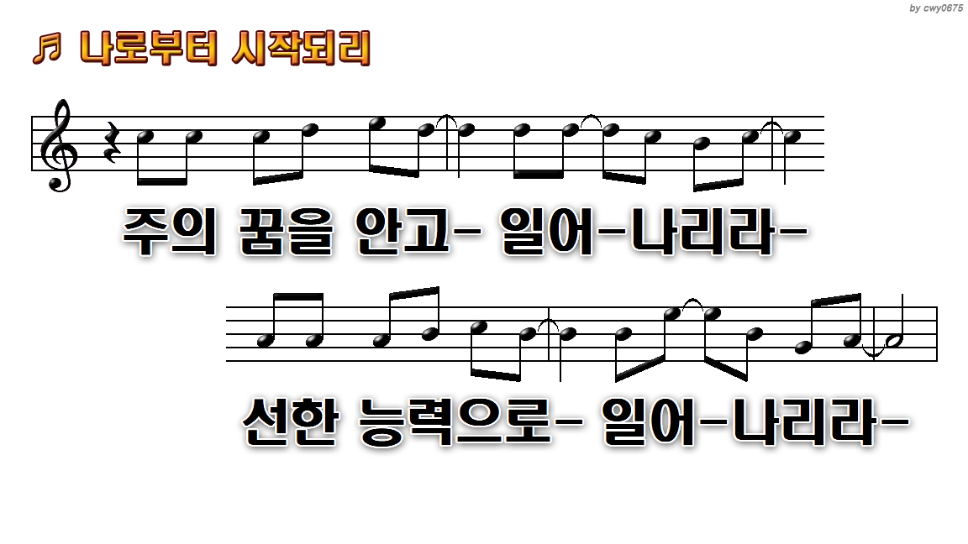
1.저 높은 하늘 위로 밝은 태양
6.주의 꿈을 안고 일어나리라

Slide 44
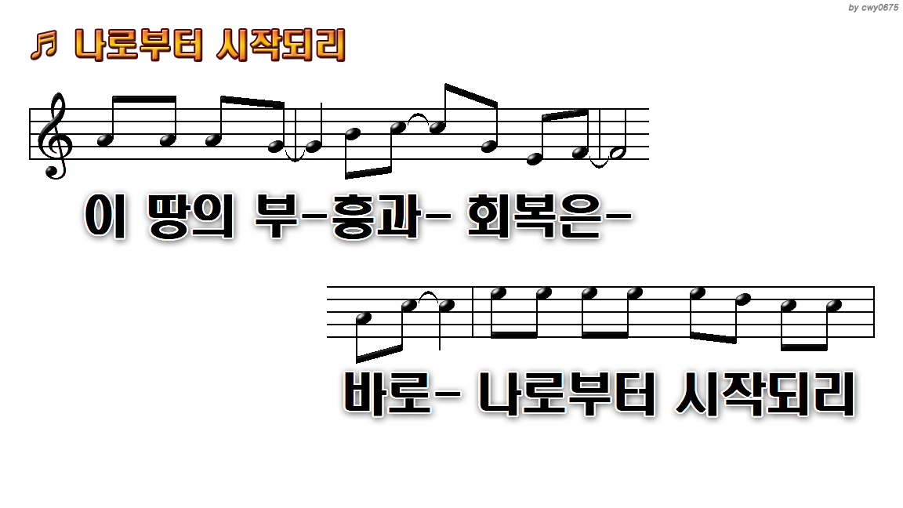
1.저 높은 하늘 위로 밝은 태양
6.주의 꿈을 안고 일어나리라

Slide 45
1.저 높은 하늘 위로 밝은 태양
6.주의 꿈을 안고 일어나리라

Slide 46
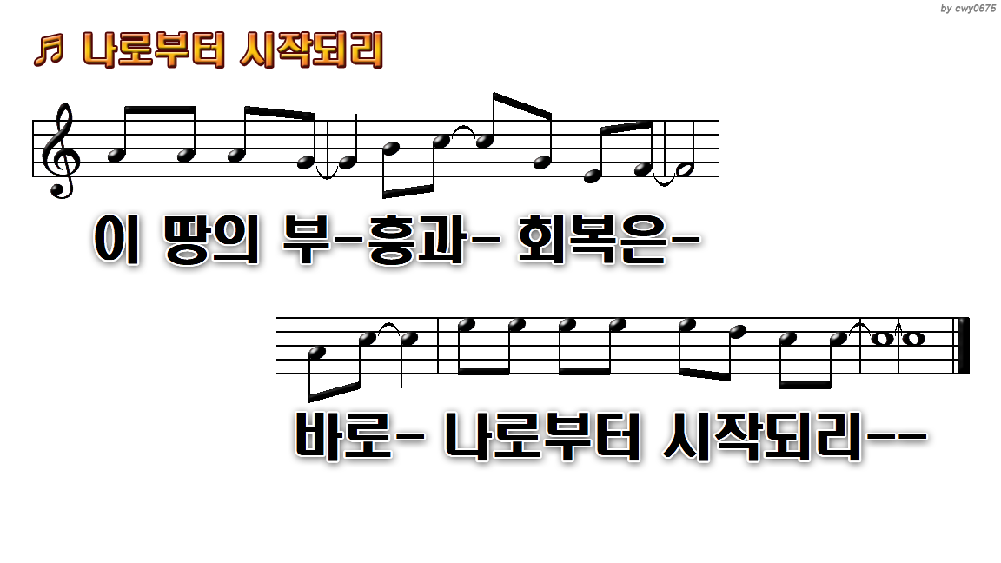
1.저 높은 하늘 위로 밝은 태양
6.주의 꿈을 안고 일어나리라

Slide 47

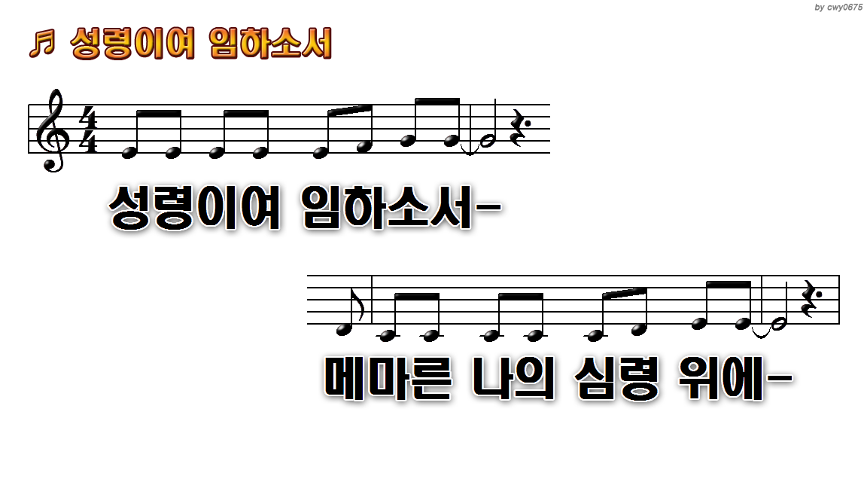
1.성령이여 임하소서
3.주의 권세 주의 능력
5.영광 할렐루야 예수의 그 피가

Slide 48
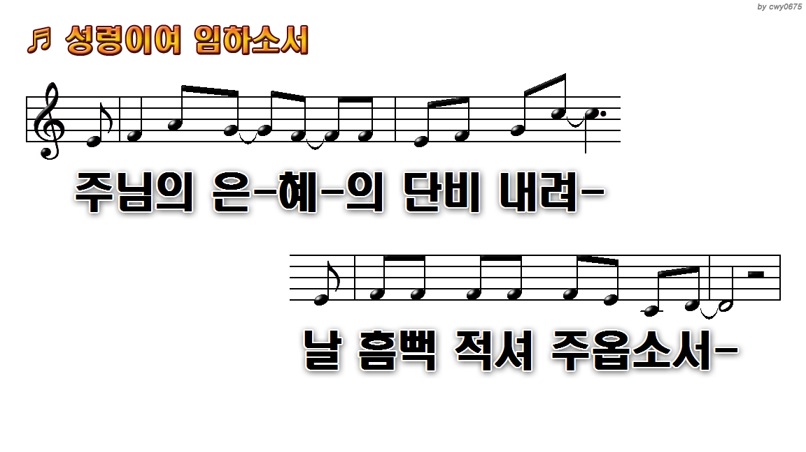
1.성령이여 임하소서
3.주의 권세 주의 능력
5.영광 할렐루야 예수의 그 피가

Slide 49
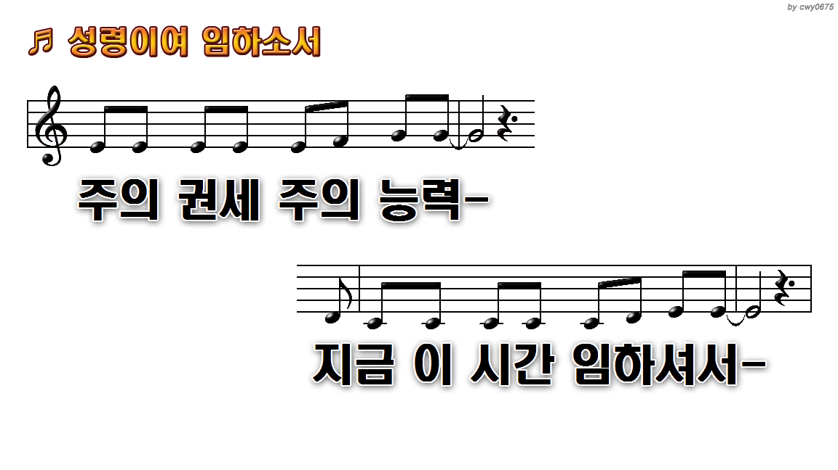
1.성령이여 임하소서
3.주의 권세 주의 능력
5.영광 할렐루야 예수의 그 피가

Slide 50
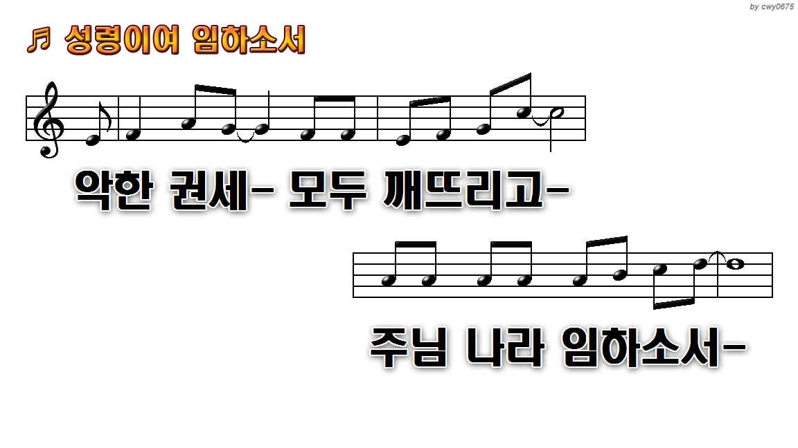
1.성령이여 임하소서
3.주의 권세 주의 능력
5.영광 할렐루야 예수의 그 피가

Slide 51
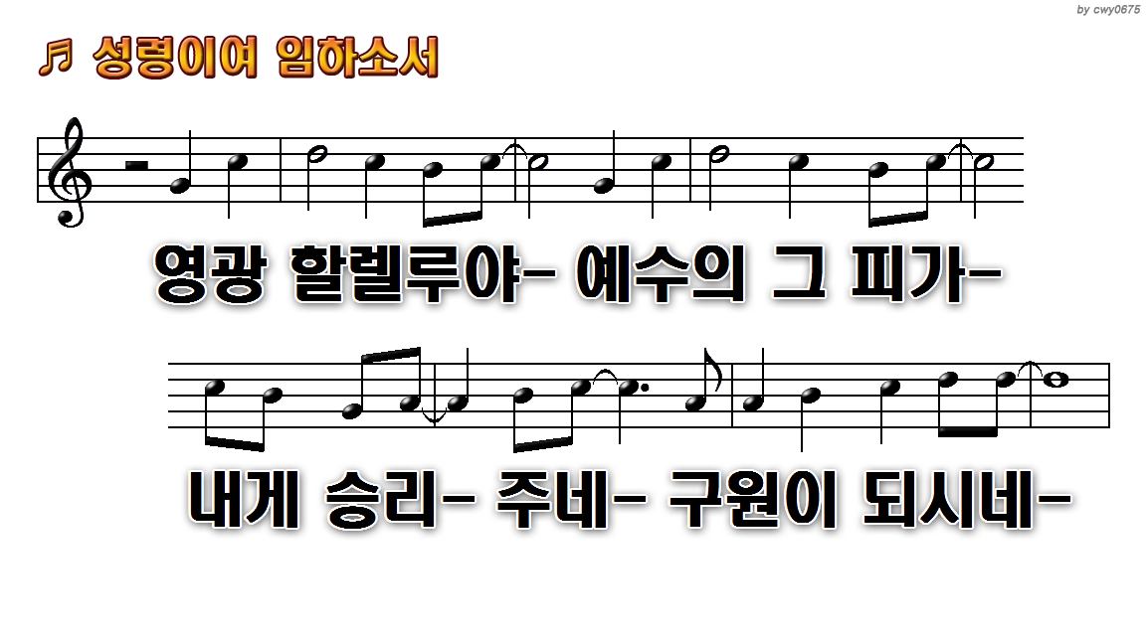
1.성령이여 임하소서
3.주의 권세 주의 능력
5.영광 할렐루야 예수의 그 피가

Slide 52
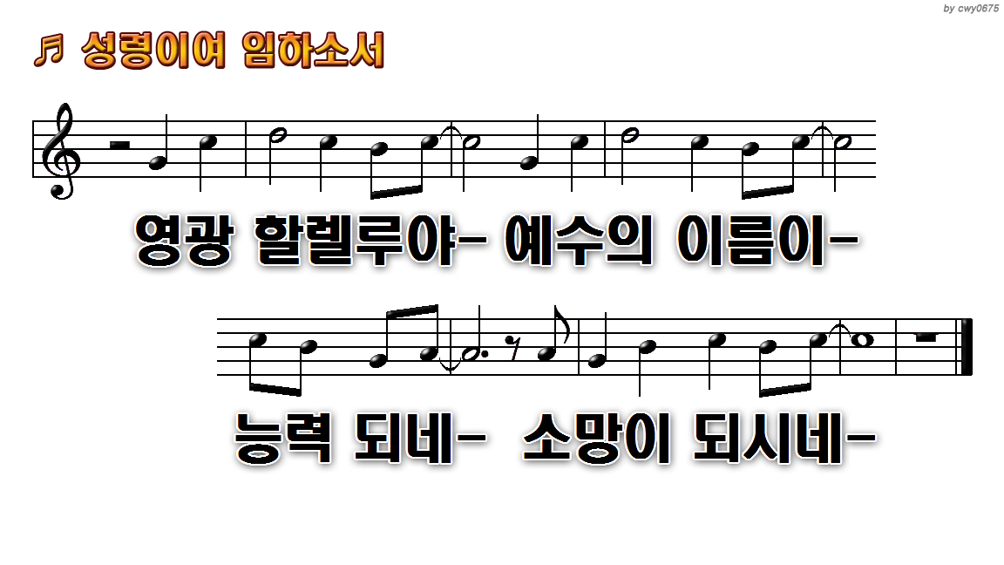
1.성령이여 임하소서
3.주의 권세 주의 능력
5.영광 할렐루야 예수의 그 피가

Slide 53

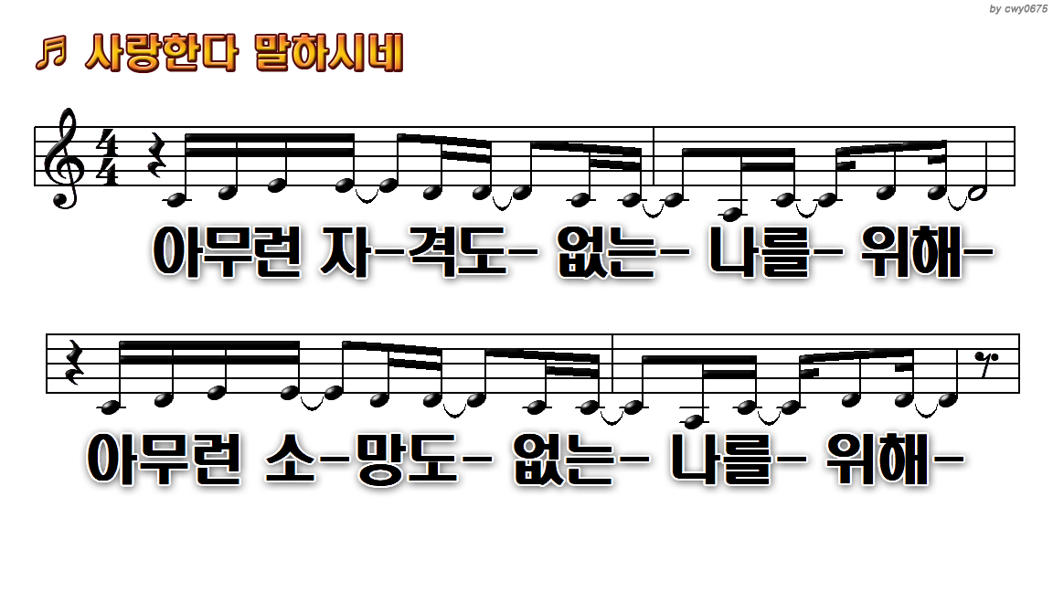
1.아무런 자격도 없는 나를 위해
5.나의 사랑 나의 어여쁜 자야
7.이제 나는 옛사람 아니요

Slide 54
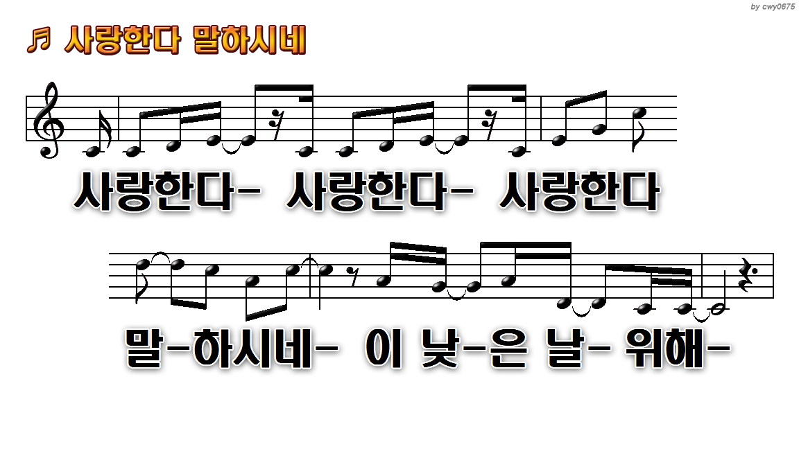
1.아무런 자격도 없는 나를 위해
5.나의 사랑 나의 어여쁜 자야
7.이제 나는 옛사람 아니요

Slide 55
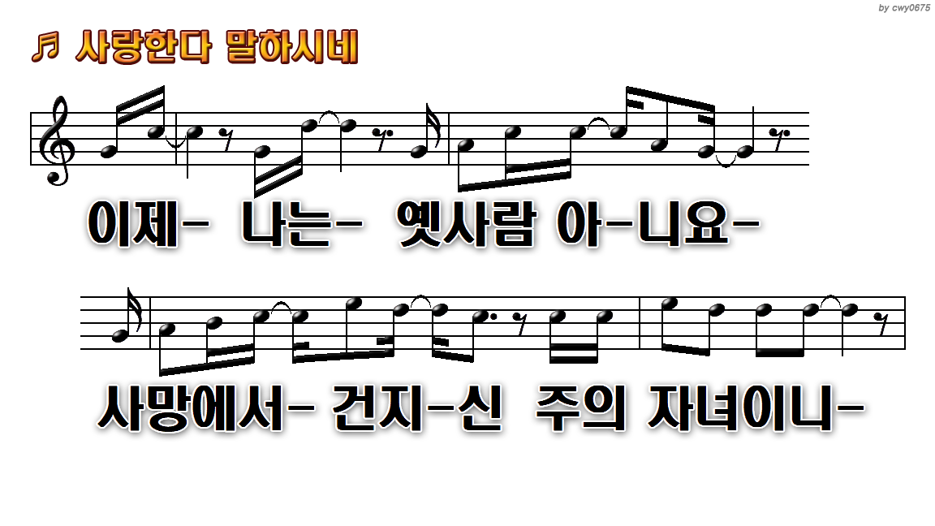
1.아무런 자격도 없는 나를 위해
5.나의 사랑 나의 어여쁜 자야
7.이제 나는 옛사람 아니요

Slide 56
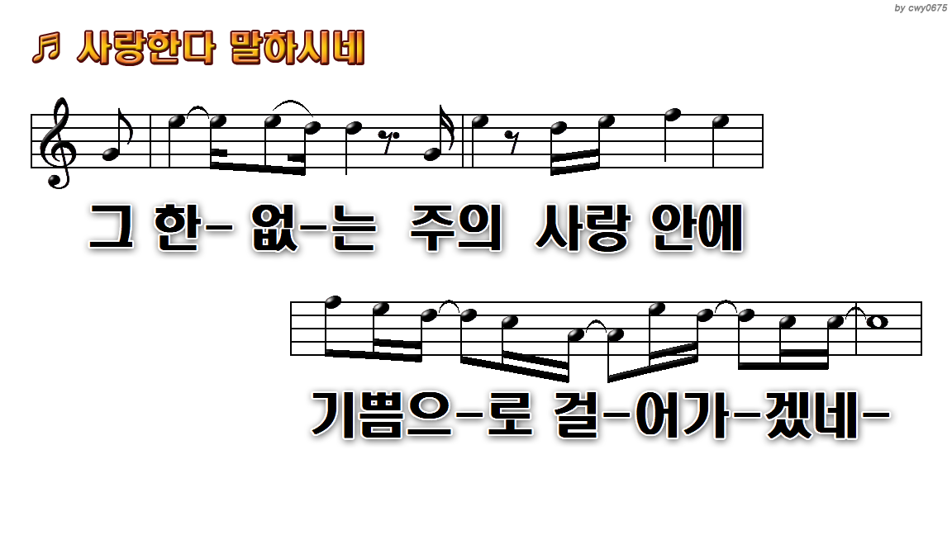
1.아무런 자격도 없는 나를 위해
5.나의 사랑 나의 어여쁜 자야
7.이제 나는 옛사람 아니요

Slide 57
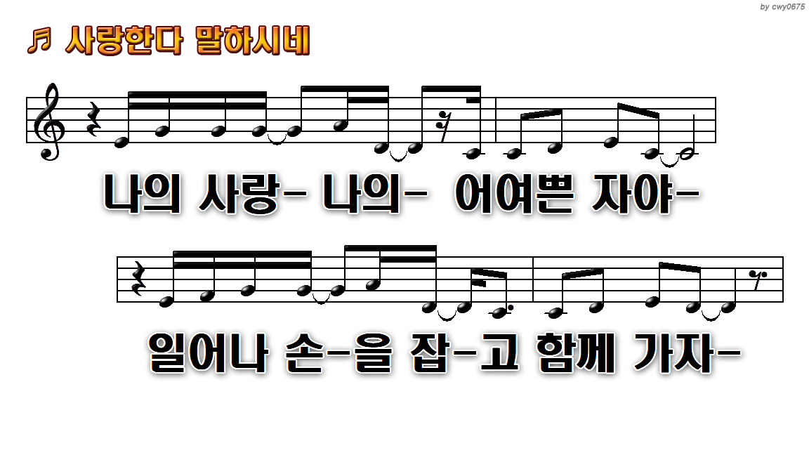
1.아무런 자격도 없는 나를 위해
5.나의 사랑 나의 어여쁜 자야
7.이제 나는 옛사람 아니요

Slide 58
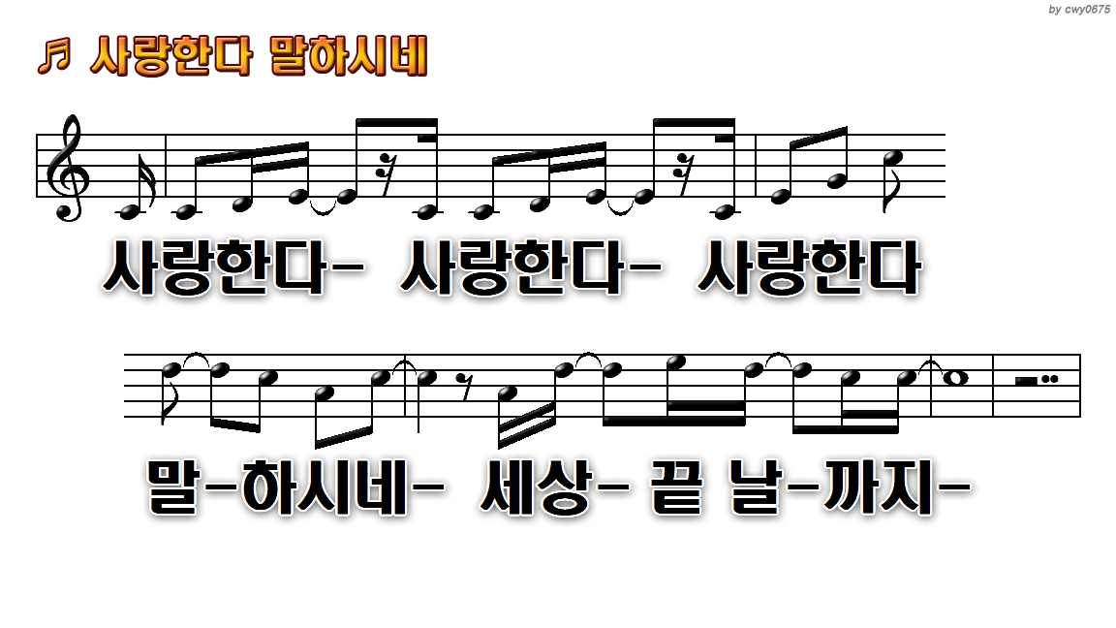
1.아무런 자격도 없는 나를 위해
5.나의 사랑 나의 어여쁜 자야
7.이제 나는 옛사람 아니요

Slide 59
1.아무런 자격도 없는 나를 위해
5.나의 사랑 나의 어여쁜 자야
7.이제 나는 옛사람 아니요

Slide 60
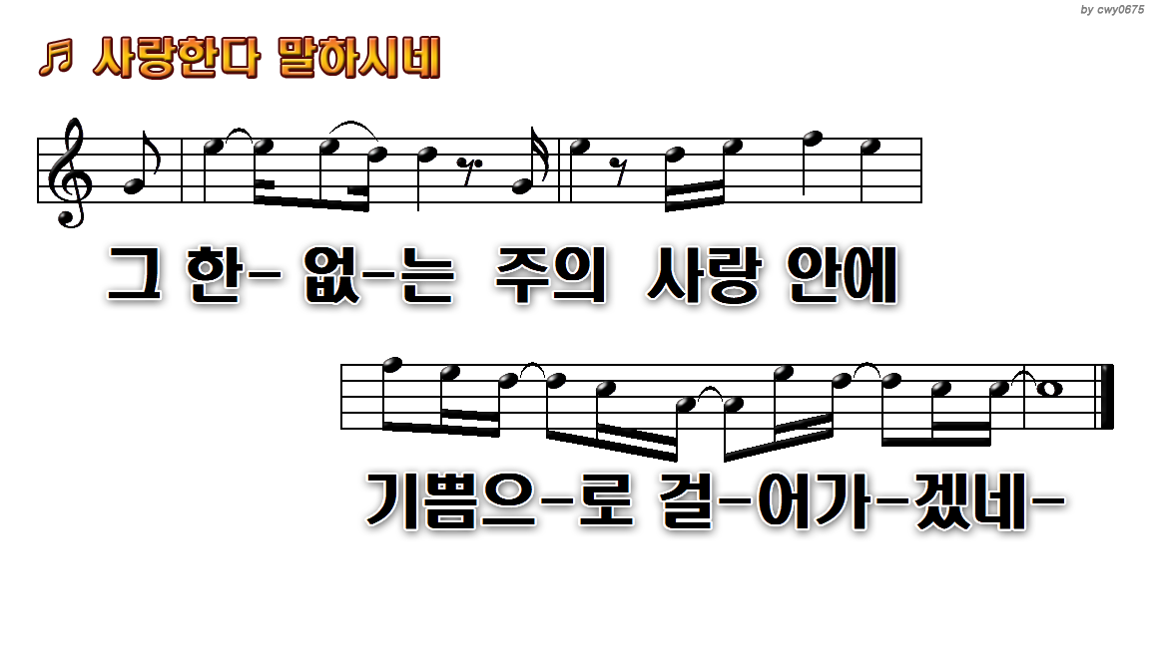
1.아무런 자격도 없는 나를 위해
5.나의 사랑 나의 어여쁜 자야
7.이제 나는 옛사람 아니요

Slide 61
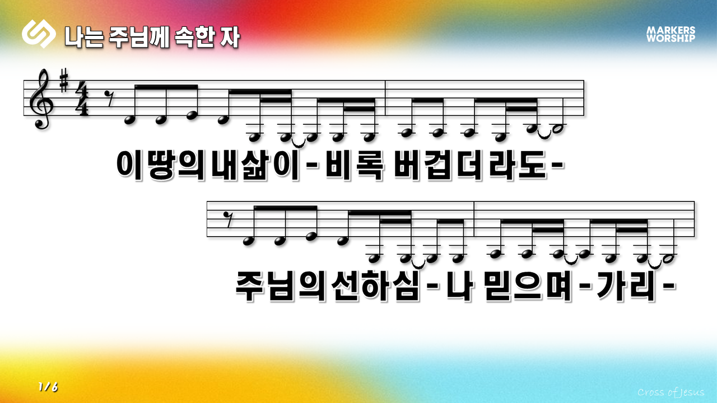

Slide 62
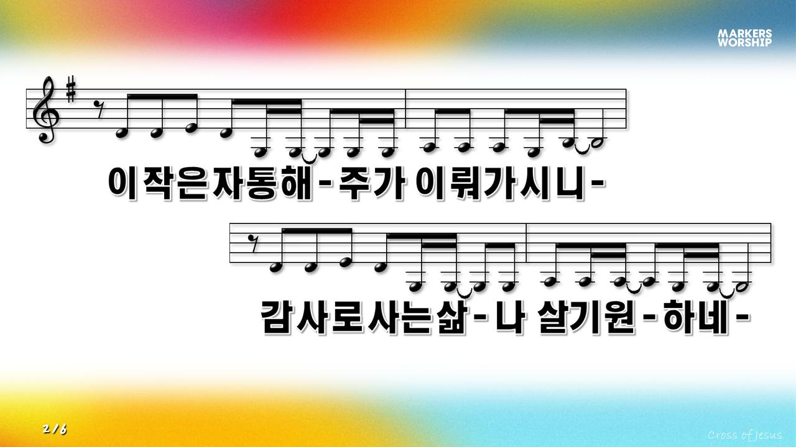

Slide 63
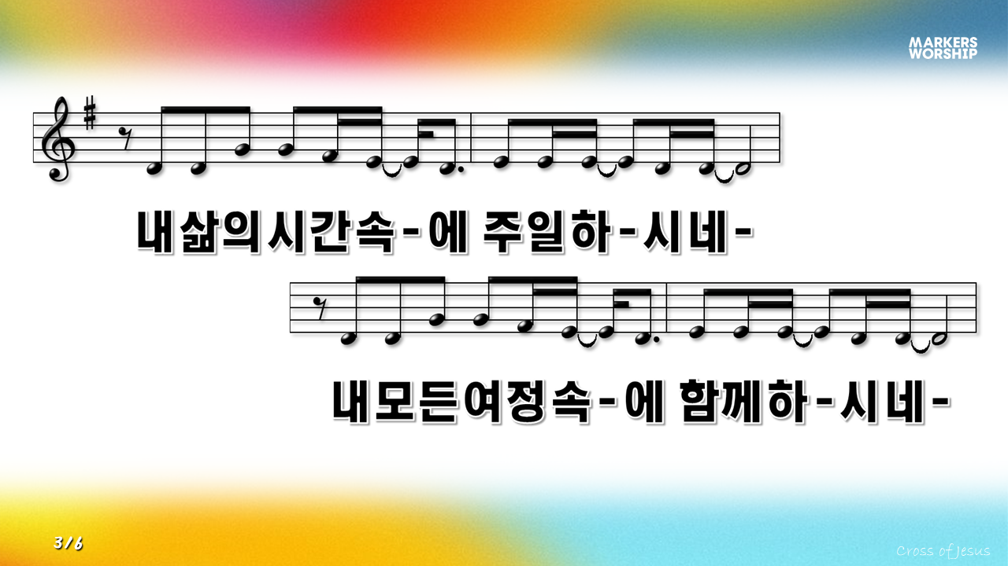

Slide 64
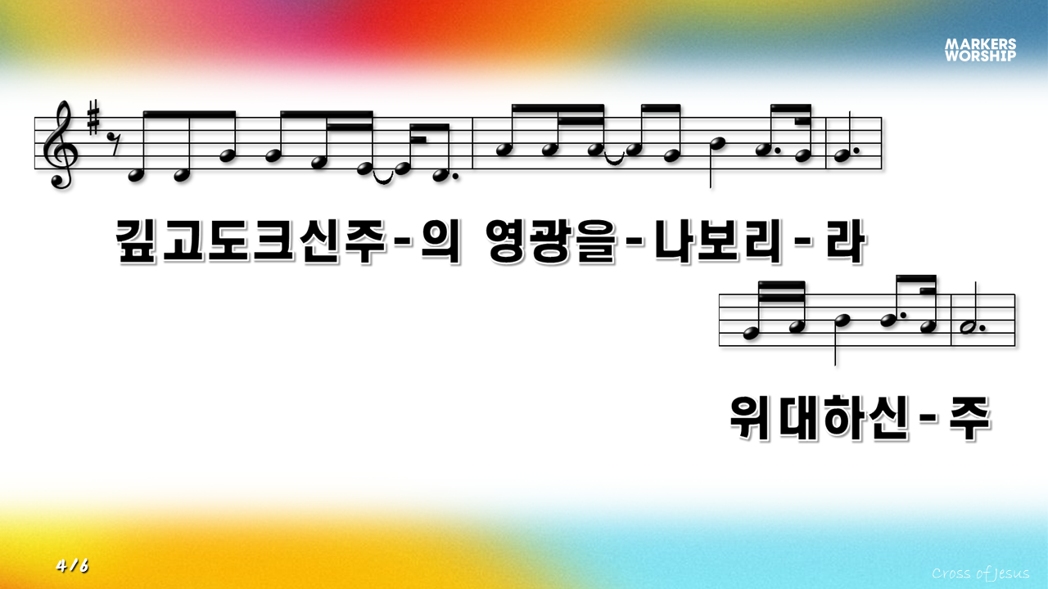

Slide 65
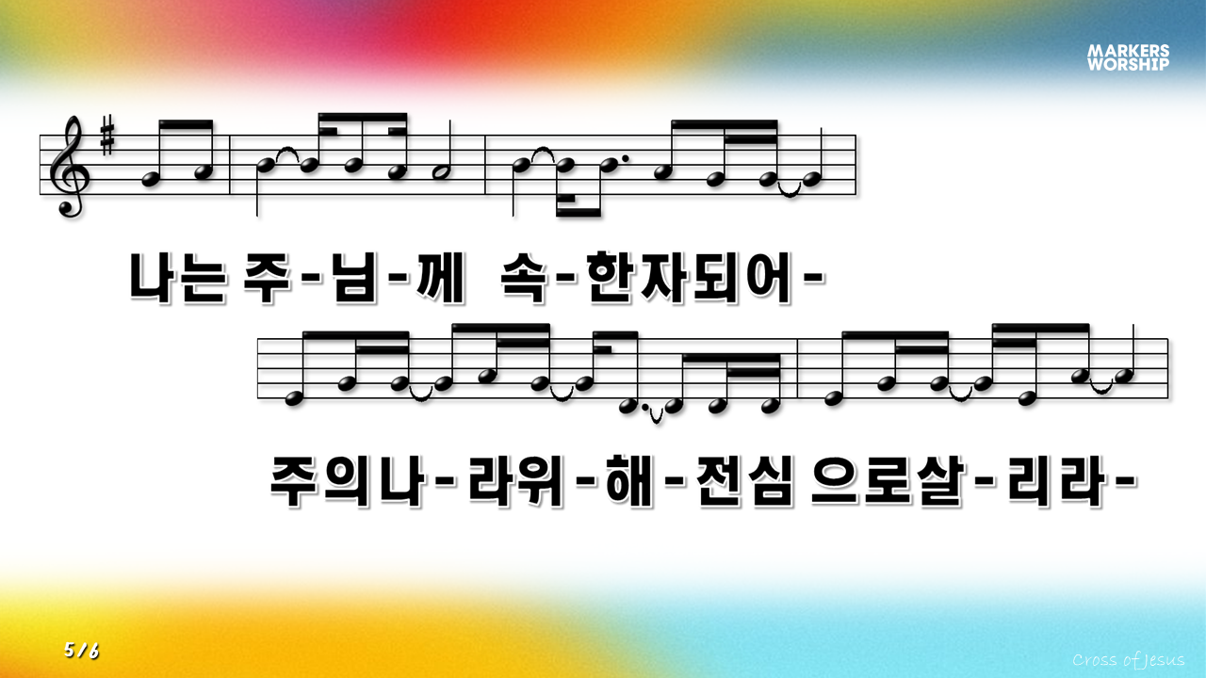

Slide 66


